Slide 1
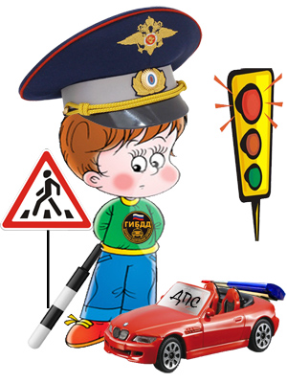
Транспорт.
Юл йорү кагыйдәләре Якупова М.А. ДОУ51

Slide 2
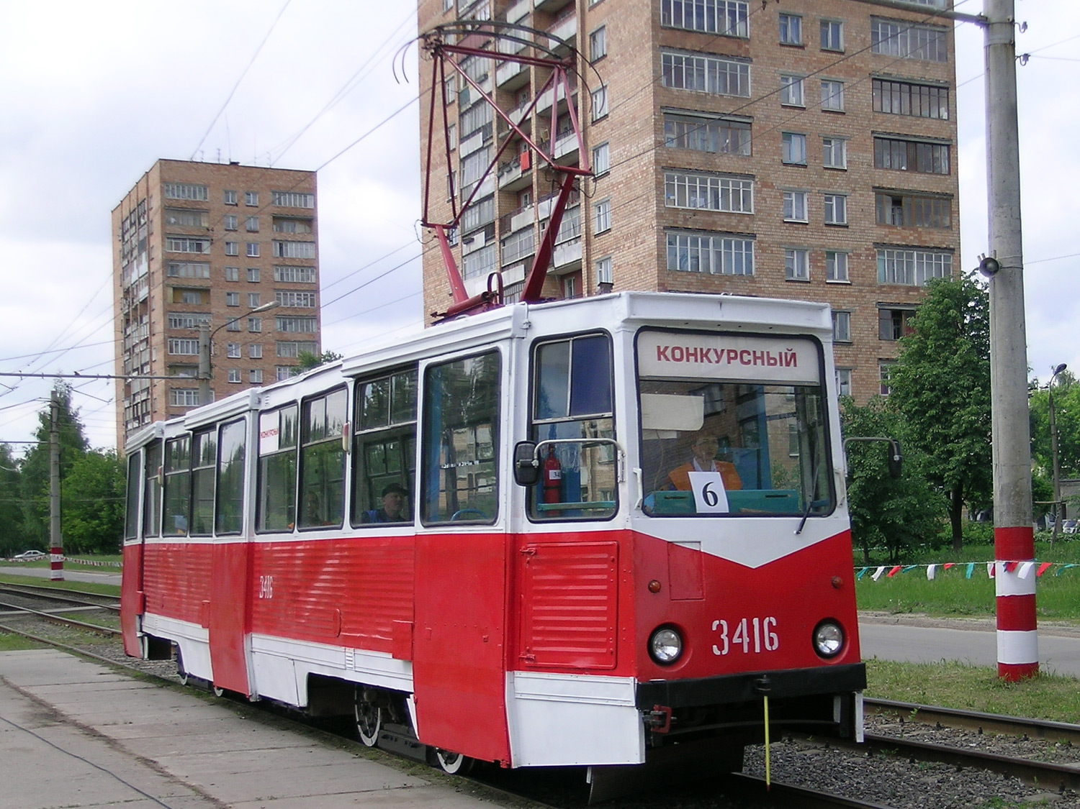
Кылга асылына,
Тимергә таяна
Утыртып чаба
Теләсәң кая.

Slide 3
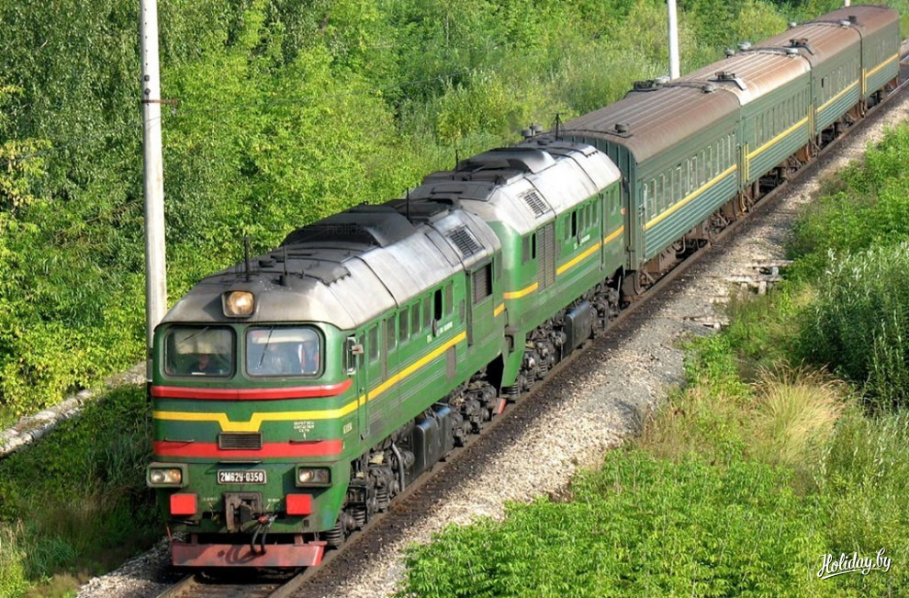
Уф итәр, пуф итәр,
Төкеренер дә пошкырыр.
Пошкырса да алып китәр,
Акча түләсәң, илтер.

Slide 4
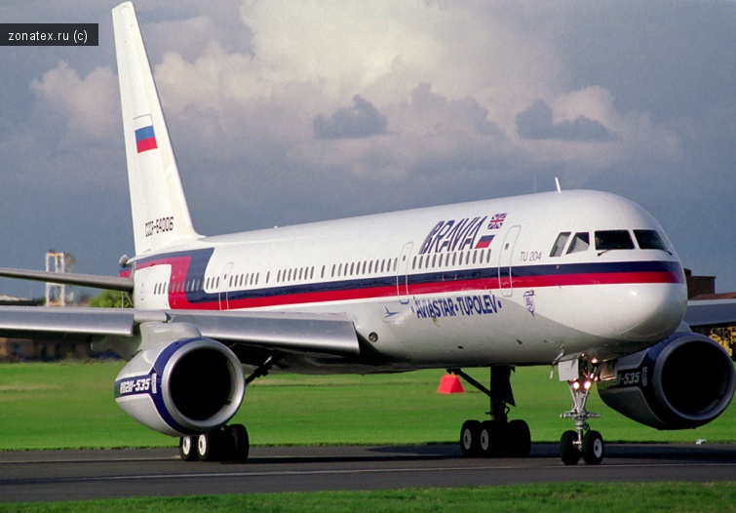
Канаты бар- йоны юк,
Үзе бара-юлы юк.

Slide 5
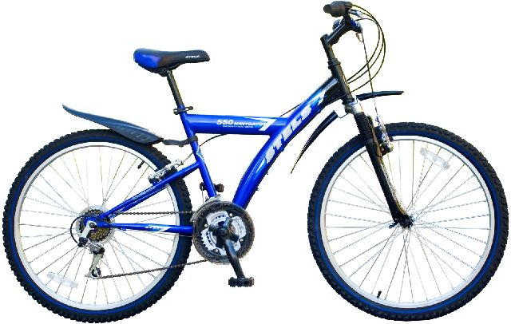
АЯКЛАРЫ ТҮГӘРӘК
КУЫШАЛАР ТӘГӘРӘП.
ҮЗЕМ УТЫРАМ,ҮЗЕМ ЧАБАМ
ТЕЛӘСӘ КАЯ ТАБА.

Slide 6
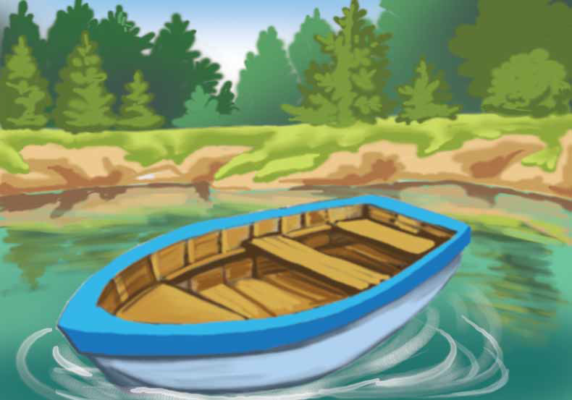
Үзе бара-эзе юк,
Маңгаенда күзе юк.

Slide 7

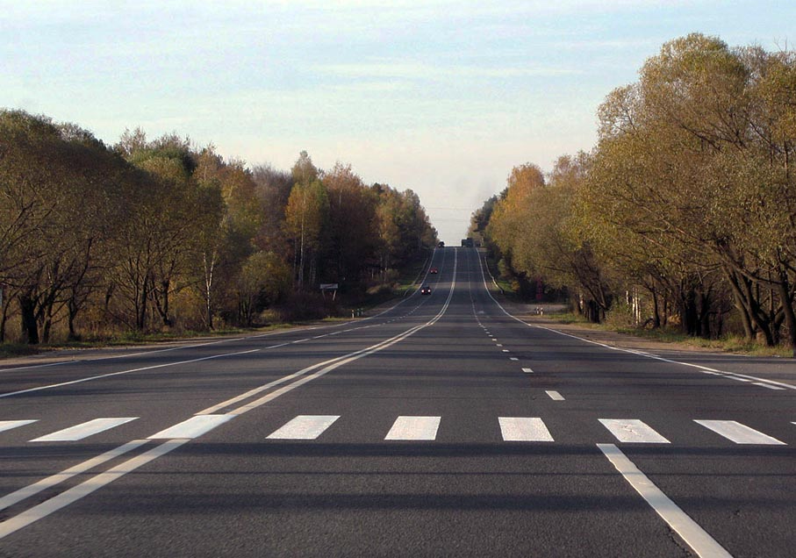
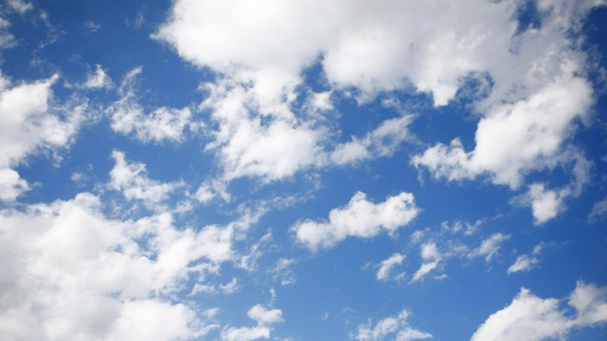
Транспорт төрләре
СУ ТРАНСПОРТЛАРЫ
ҖИР ТРАНСПОРТЛАРЫ
ҺАВА ТРАНСПОРТЛАРЫ

Slide 8
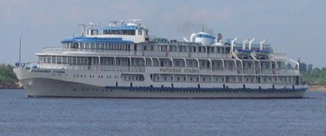
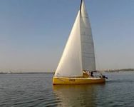
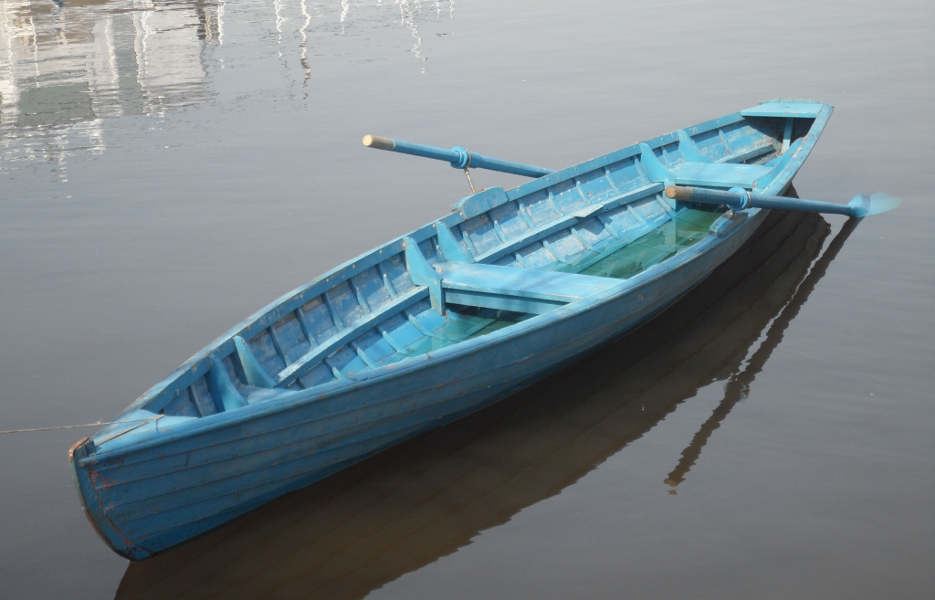
Су транспортлары:

Slide 9
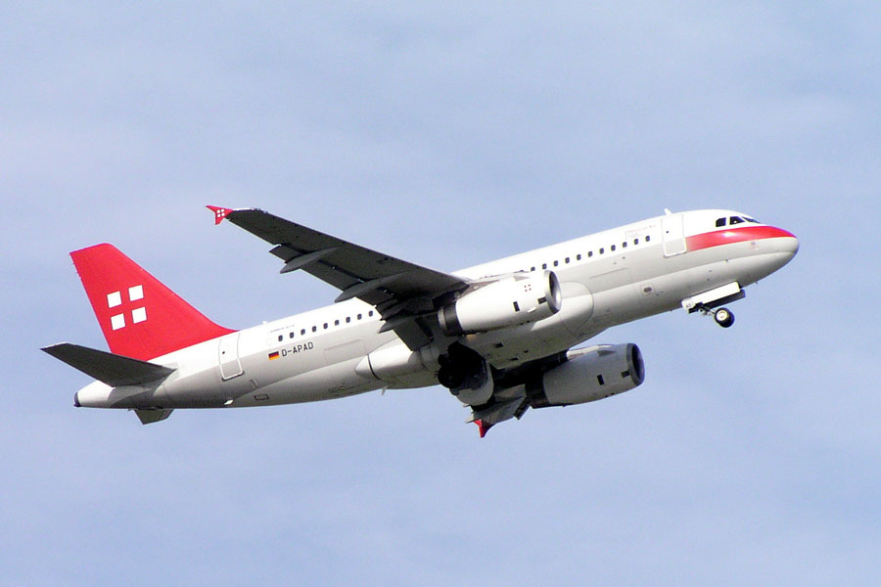

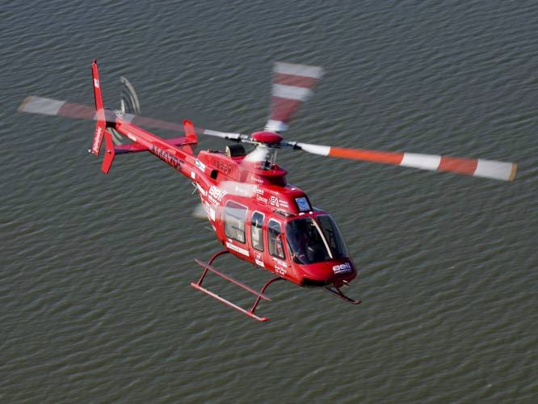
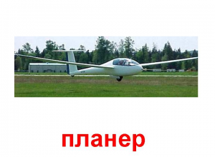
Һава транспортлары

Slide 10
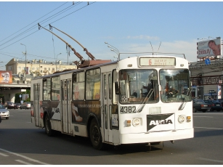
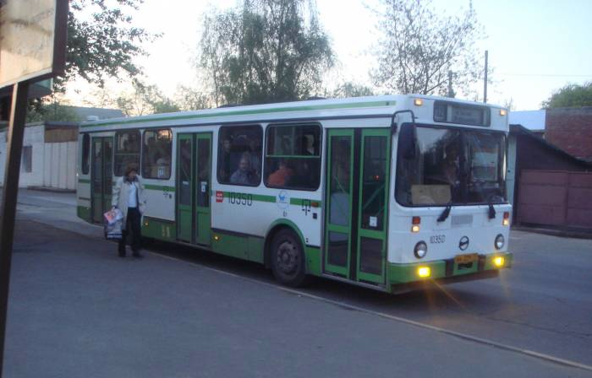
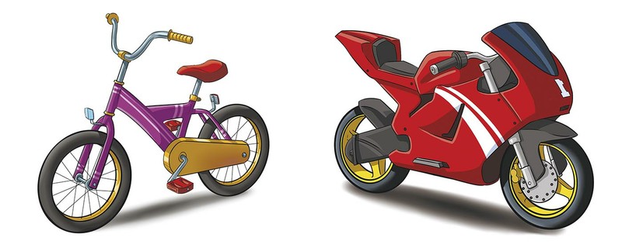
Җир транспортлары

Slide 11
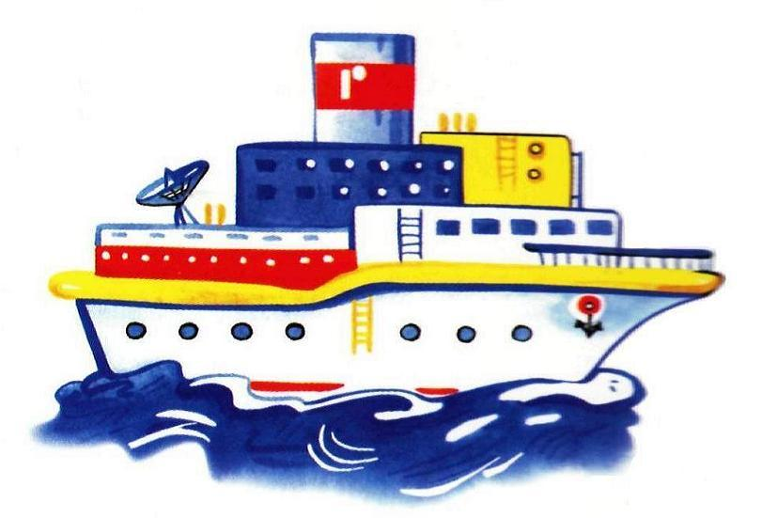
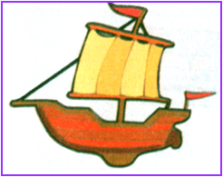
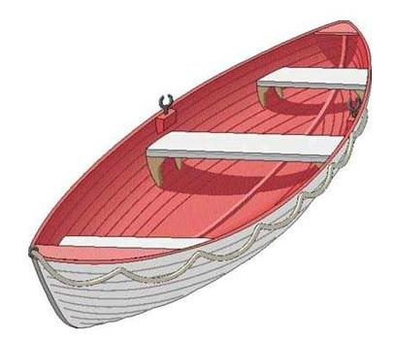
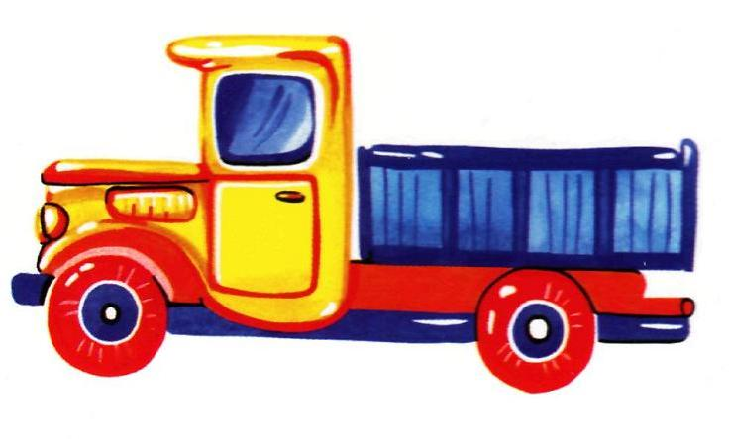
Нәрсә артык?

Slide 12
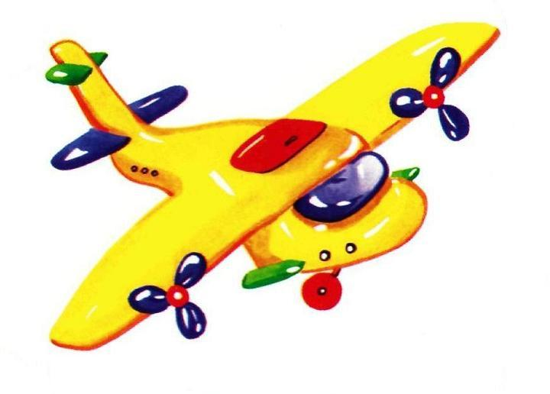

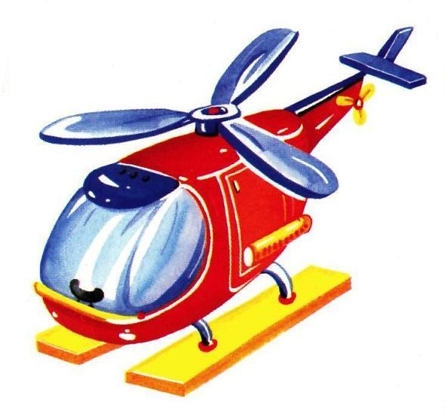

Нәрсә артык?

Slide 13
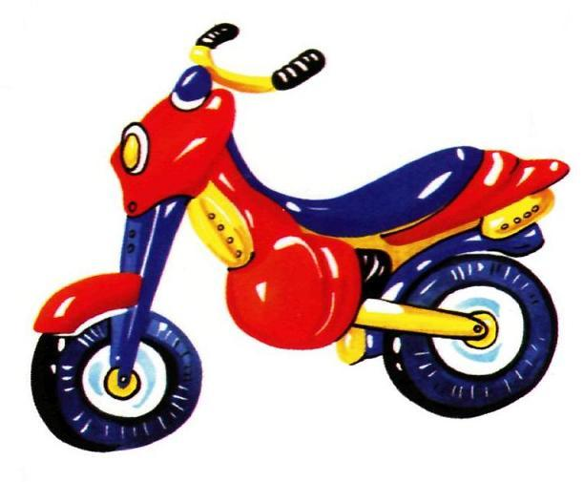
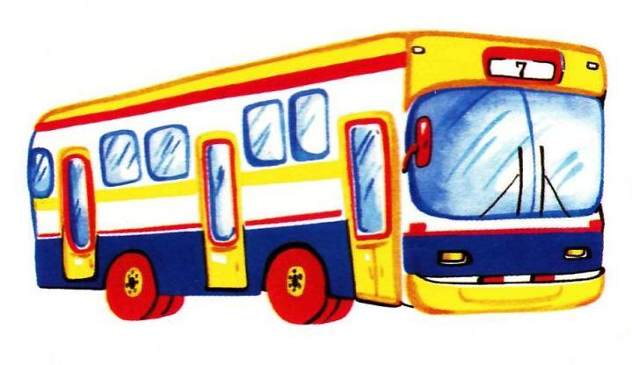

Нәрсә артык ?

Slide 14
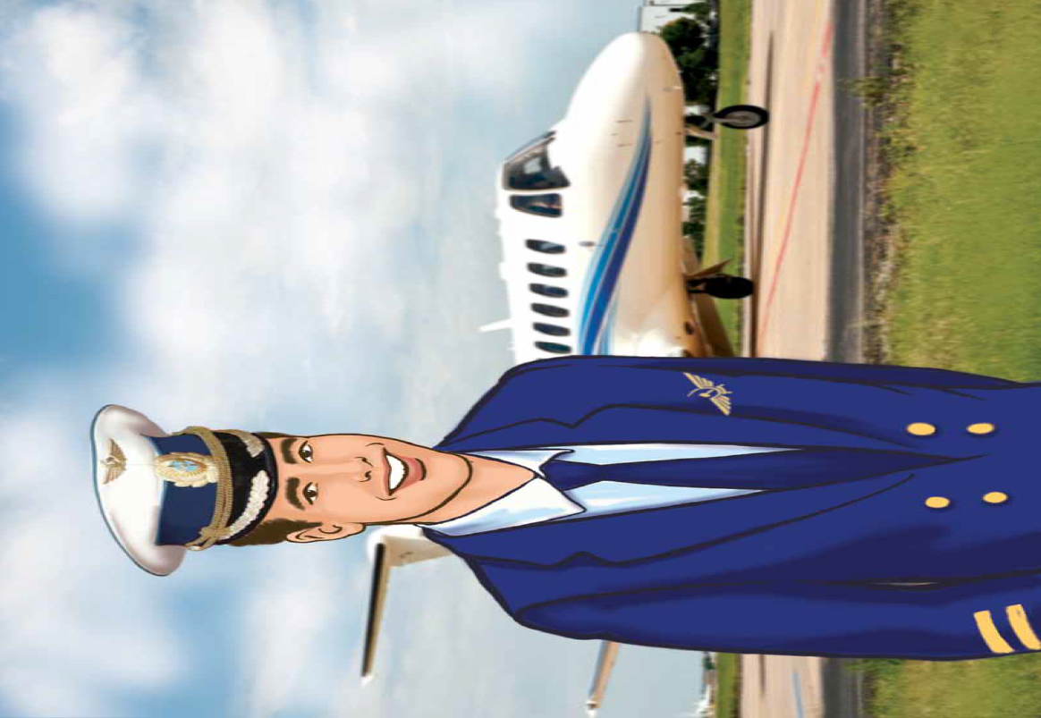
Рәсемгә карап бел һәм әйт.
ТРАНСПОРТНЫ КЕМ ЙӨРТӘ?
Очучы

Slide 15
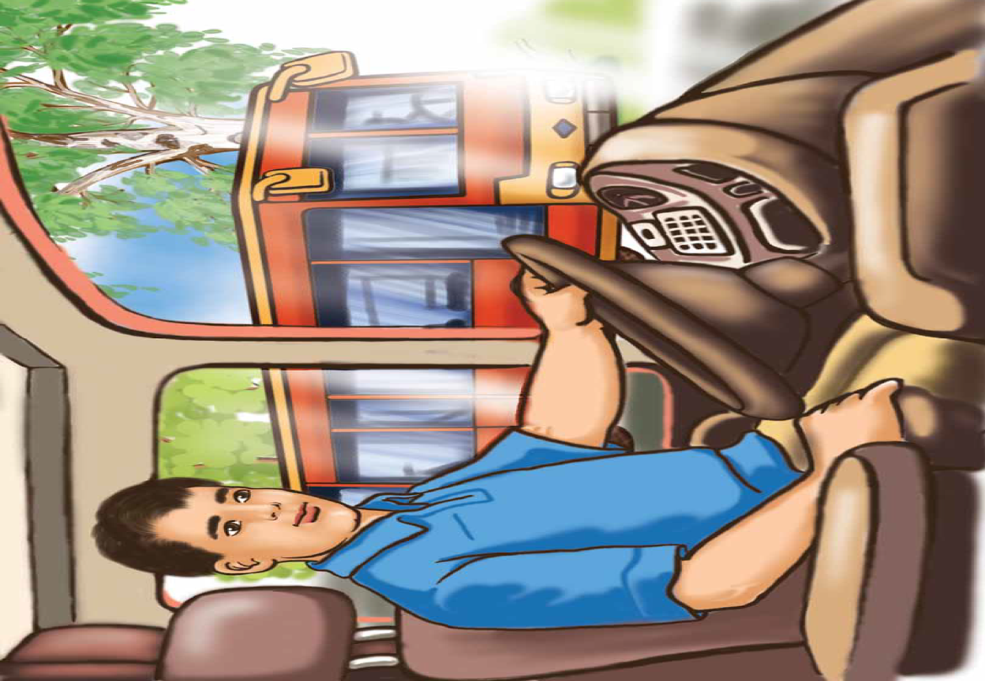
Шофёр

Slide 16
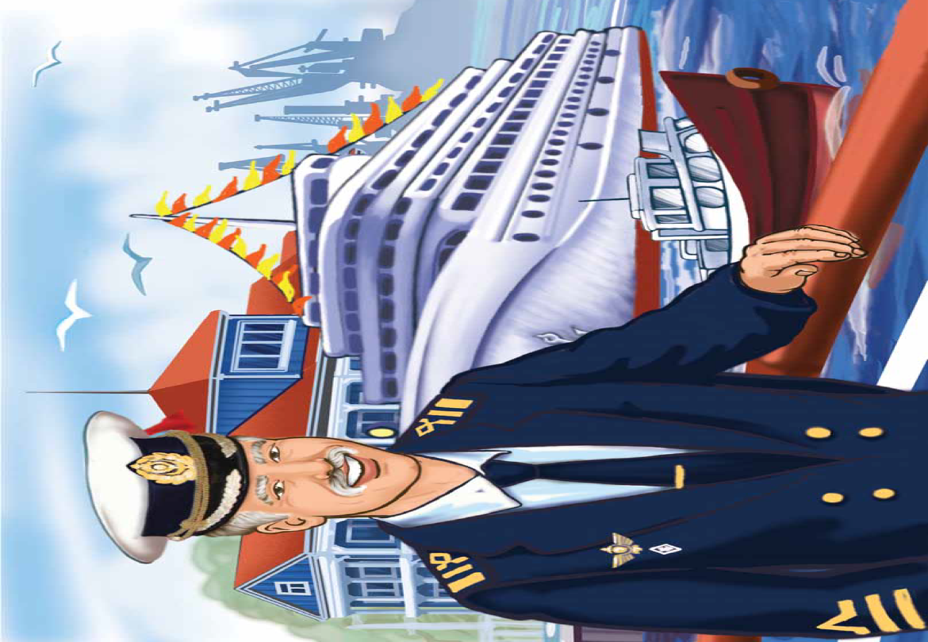
Капитан

Slide 17
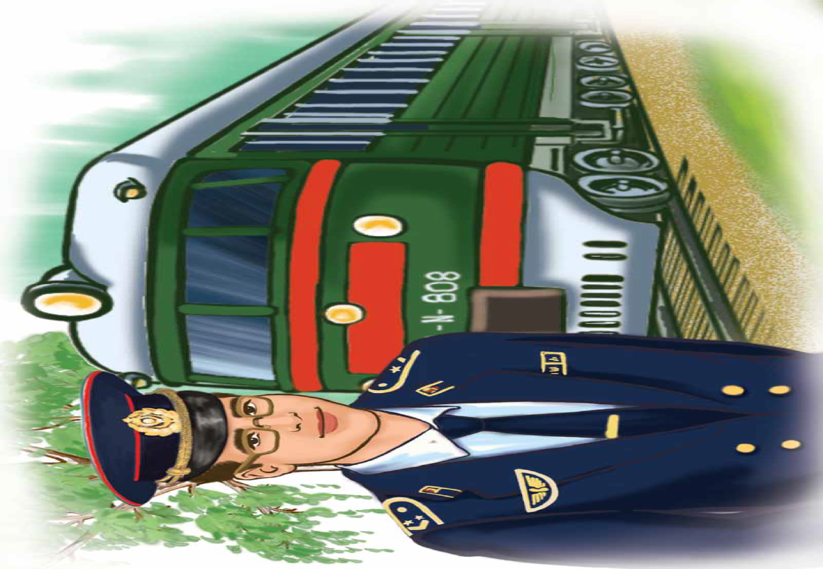
Машинист

Slide 18
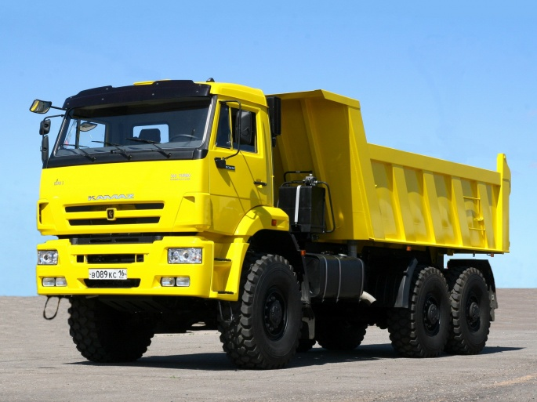
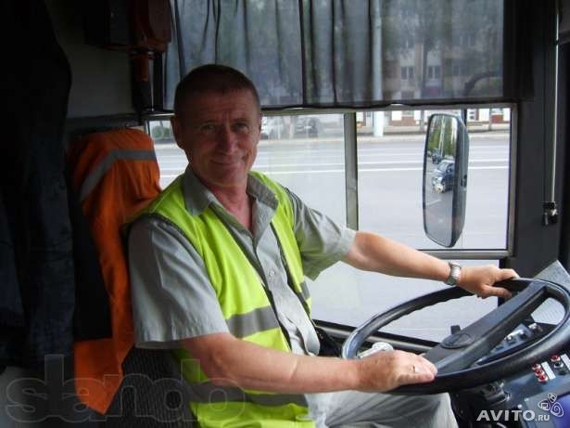
МАШИНА ЙОРТҮЧЕ

Slide 19
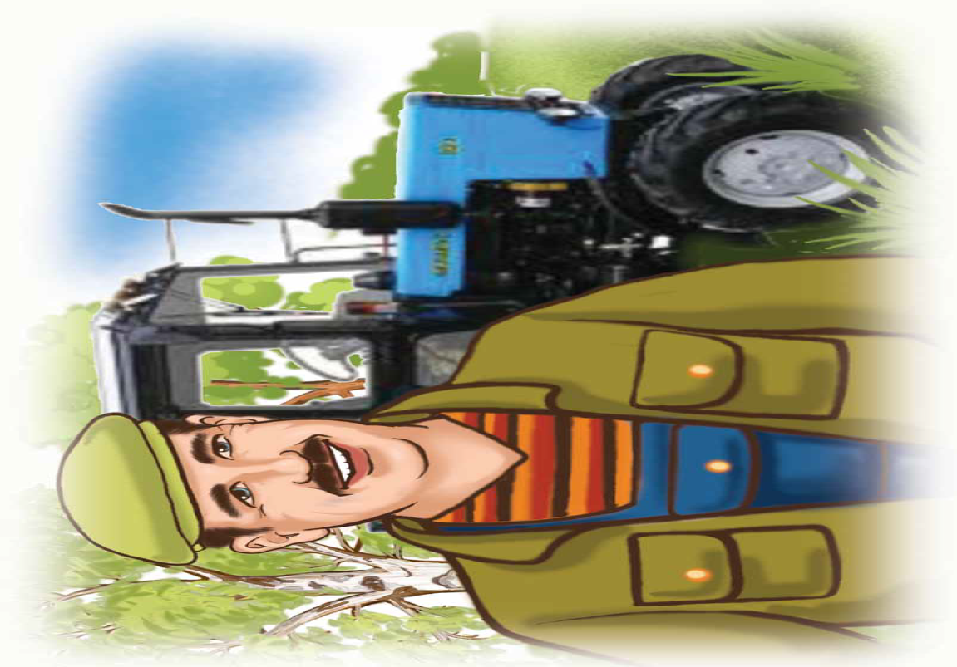
Тракторчы

Slide 20
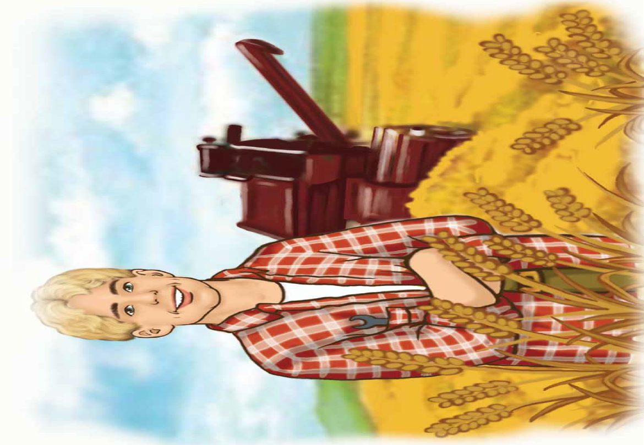
Комбайнчы

Slide 21
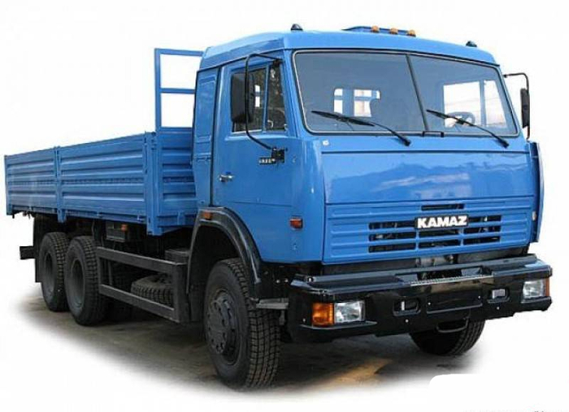
Йок машинасы һәм җиңел машина
Тәгермәчләр өстендә
Зур гына арбасы бар
Арбаның әченә салып
Бик күп йокләр ташыйлар.
Йок машинасы

Slide 22
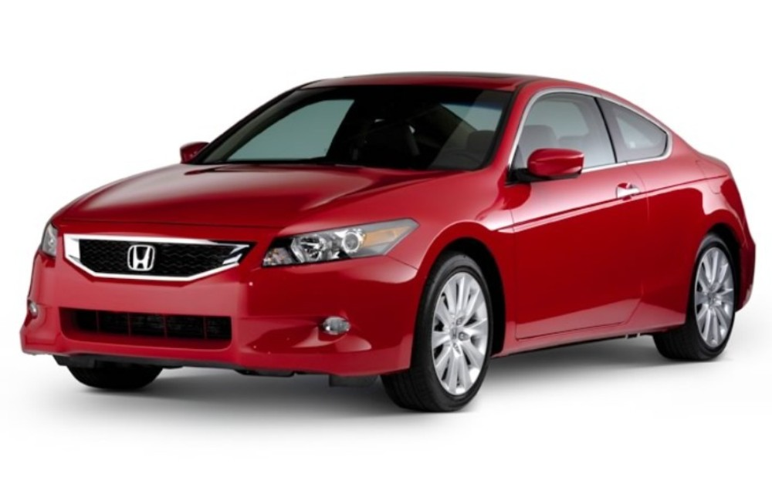
Очмый, жуылдамый да,
Ул урам буйлап чаба.
Аның ике күзендә дә,
Яктырып утлар яна
җиңел машина

Slide 23
“БУЛСАҢ ЗИРӘК -ӘЙТ ТИЗРӘК”
-Ашап булмый торган баранка ни ул?
-Җир асты тимер юлы ничек атала?
-Нигә барлык автомобильләрдә дә тормоз бар ?
-Поезд килер алдыннан ни өчен шлагбаум төшерелә?
-Очкычны кем йортә?
-Транспорт һәм җәяүлеләр хәрәкәтен төсле сигналлар белән көйләүче кем?
-Светофорның төсләре нәрсә аңлата ?

Slide 24
Мәкальләр:
Юлда йогергәндә дә акыл кирәк.
Юлда йорсәң уяу йөр.
Ашыккан ашка пешкән, йогергән суга төшкән.
Үзең кабалансаң, атың да абына.
Урау булса да , юл яхшы.

Slide 25
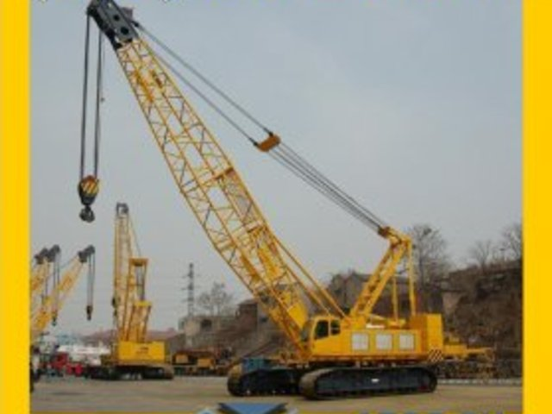
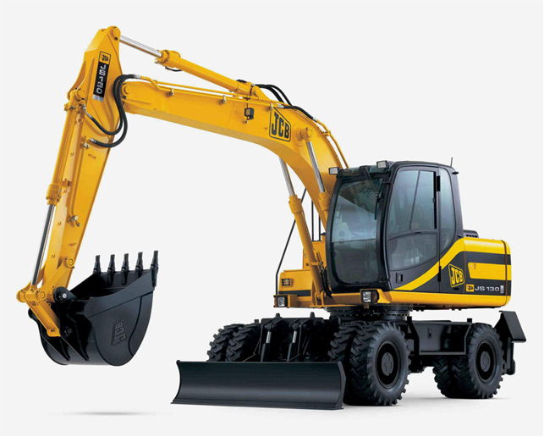
Дөрес җавап бир!
Төзелештә кайсы
транспорт кирәк?

Slide 26
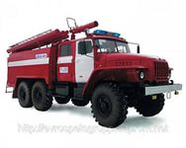
Дөрес җавап бир!
Янгын сүндерү өчен нинди машина кирәк?

Slide 27
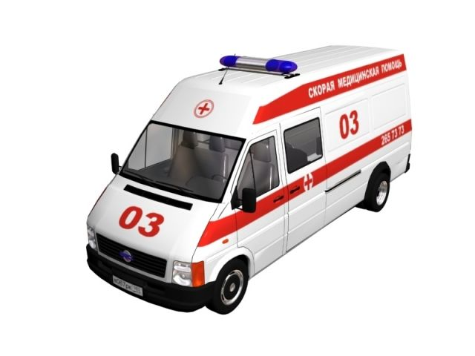
Дөрес җавап бир!
Ашыгыч медицина машинасы?

Slide 28
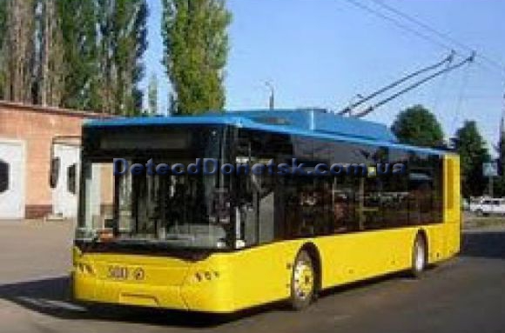

Электр белән нинди транспорт йори?
трамвай
троллейбус

Slide 29
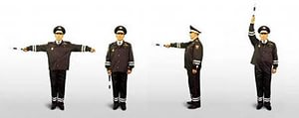
Светофорны кем алыштыра?
регулировщик

Slide 30


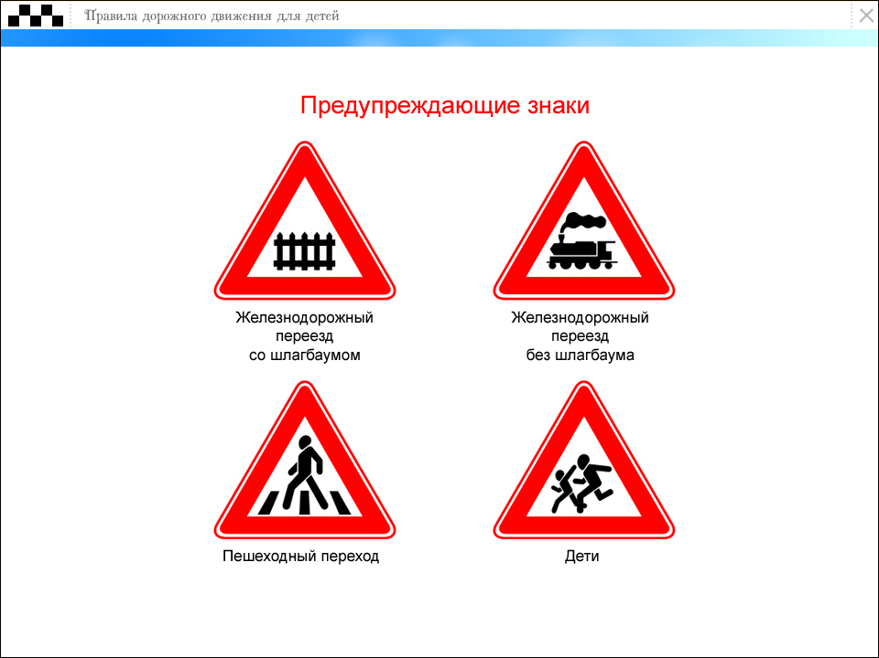

“Юл йорү билгеләре белән танышу”
Кисәтүче билгеләр:

Slide 31




“Юл йорү билгеләре белән танышу”
Тыючы билгеләр

Slide 32




“Юл йорү билгеләре белән танышу”
Мәгълүмәт бирүче билгеләр

Slide 33
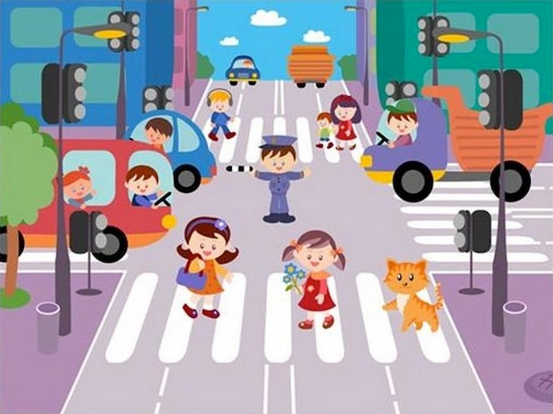

Slide 34

Булдырдыгыз! Рәхмәт!

